Slide 1
PYTHON

Slide 2
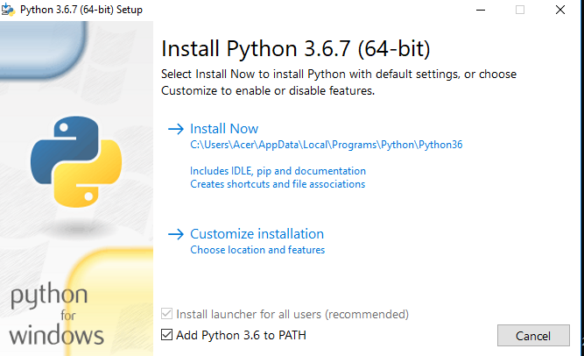
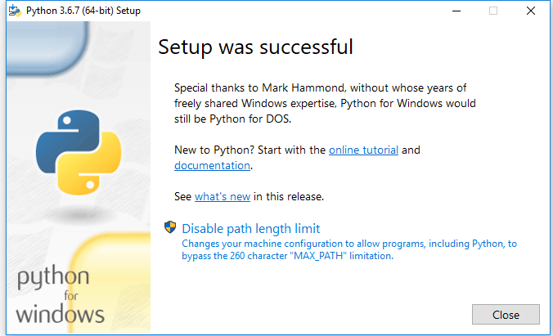

Slide 3
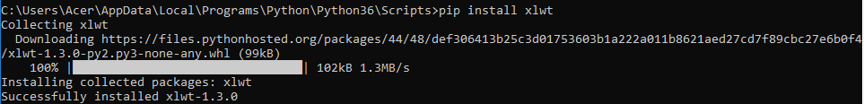
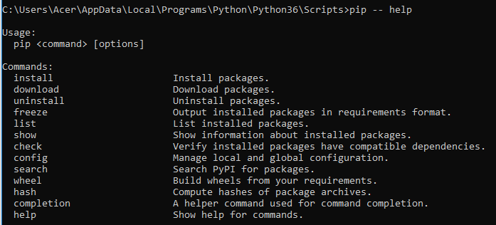
Install PIP pada python mengunakan CMD

Slide 4
Def
Fungsi dalam Python didefinisikan menggunakan kata kunci def.
Setelah def ada nama pengenal fungsi diikut dengan parameter
yang diapit oleh tanda kurung dan diakhir dingan tanda titik dua :
Contoh:
def salam():
print ("Hello, Selamat Pagi“)
salam()

Slide 5
float
Secara sederhana tipe data float ialah tipe data yang digunakan untuk bilangan pecahan
CONTOH :
# for float integer
print(float(7))
# for float string
print(float(12.55))
print(float(“-13.85"))
# string float error
print(float("abc"))

Slide 6
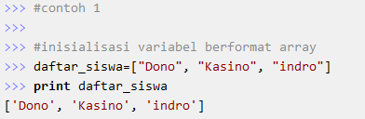
Array
Array yaitu membuat variabel biasa,
yang nilainya variabelnya diisi dengan tanda kurung siku [ ]

